Slide 1
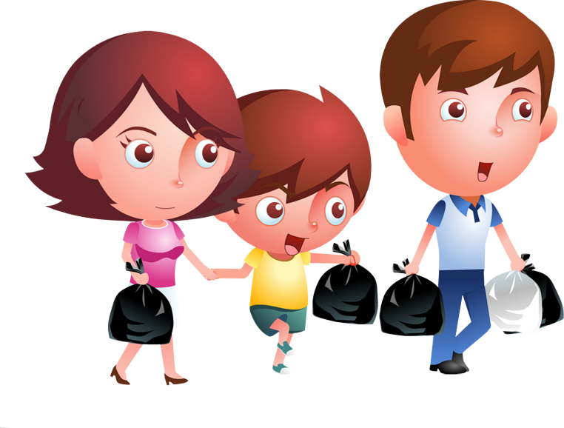
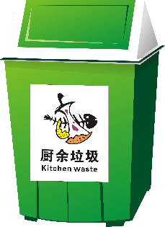
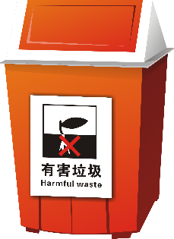
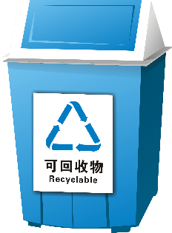
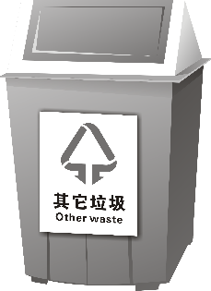
垃圾分类
垃圾分类
垃圾分类
从我做起
从我做起
从我做起

Slide 2
目录
目录
目录
什么是
垃圾分类
垃圾分类的好处
垃圾分类小知识
垃圾桶标志

Slide 3
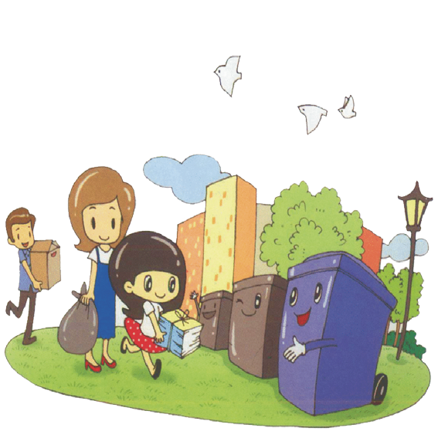
什么是垃圾分类
垃圾分类是指按照垃圾的不同成分、属性、利用价值以及对环境的影响，并根据不同处理方式的要求，分成属性不同的若干种类。通俗的讲，垃圾分类就是在源头将垃圾分类投放，并通过分类收集、分类运输、分类处理，实现垃圾减量化、资源化、无害化处理。

Slide 4
3
垃圾资源化
1
减少垃圾量
垃圾分类，去掉能回收的和不易降解的物质，减少垃圾数量达50%。
1吨废塑料可炼600公斤的柴油，1吨废纸可生产好纸800公斤，可以少砍17棵大树，并减少35%的水污染。
垃圾分类的好处
2
减少污染
废弃电池含有金属汞镉等有害物质，土壤中的废塑料会导致农作物减产。

Slide 5
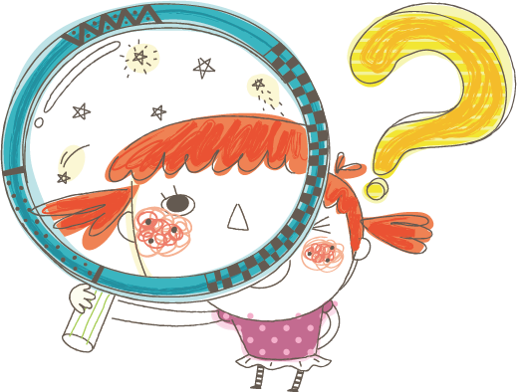
你知道垃圾桶的标志吗
可回收物
Recyclable
有害垃圾
Harmful waste
厨余垃圾
Kitchen waste
其它垃圾
Other waste

Slide 6
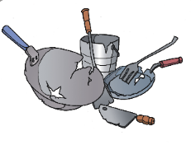
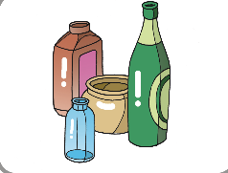
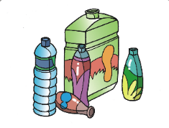
垃圾分类小知识
可回收物：可以再生循环的垃圾
报纸
金属厨具
玻璃瓶
塑料饮料瓶

Slide 7
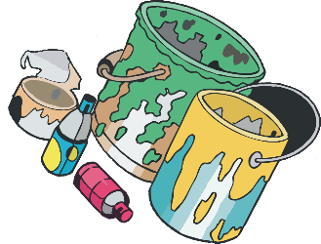
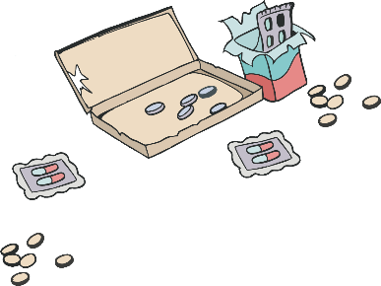
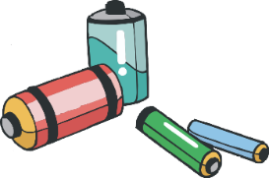
存有对人体健康有害的重金属、有毒的物质或者对环境造成现实危害或者潜在危害的废弃物。
废电池
废弃油漆桶
过期药品

Slide 8
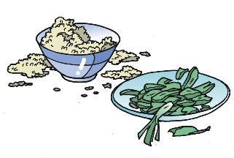
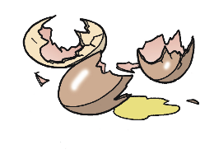
居民日常生活及食品加工、饮食服务、单位供餐等活动中产生的垃圾。
菜梗菜叶
剩菜剩饭
蛋壳

Slide 9
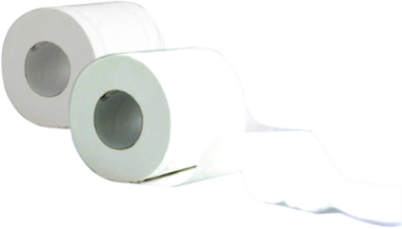
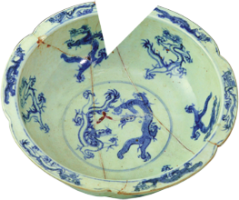
危害较小，但无再次利用价值。
烟头
餐巾纸
陶瓷制品

Slide 10
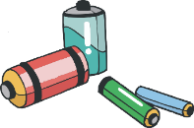
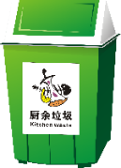
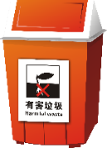
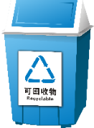
小朋友们，你们都学会了吗？让我们一起巩固下新知识吧！

Slide 11
垃圾分一分
垃圾分一分
垃圾分一分
环境美十分
环境美十分
环境美十分

